Slide 1
DiaLog
MODUL FAST-FASHION (MULTI)
Materialien für Lehrerinnen und Lehrer
Autor_innen:
Victoria Reinsperger (Universität Graz, Österreich)
Britta Ehrig (NHL Stenden Hogeschool, Niederlande)
Jürgen Ehrenmüller (Westböhmische Universität in Pilsen, Tschechien)
Stephan Schicker (Universität Graz, Österreich)
Muhammed Akbulut (Universität Graz, Österreich)
Sabine Schmölzer-Eibinger (Universität Graz, Österreich)

Slide 3
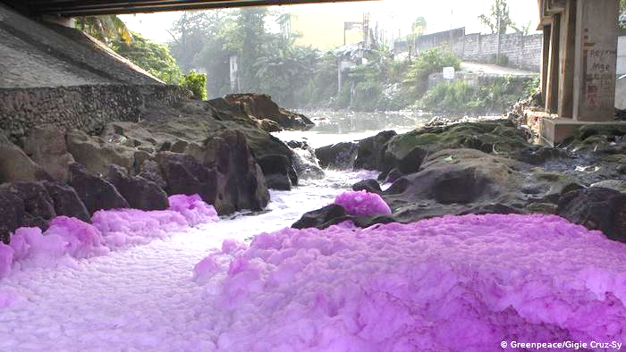
Bildimpuls
Bildquelle: Cruz-Sy, Gigie (2011): Detox my fashion. URL: https://www.greenpeace.org/international/act/detox/ [14.05.2021].

Slide 4
Wie steht deine Rolle dazu?
Tische bitte zurückschieben und eine Reihe in der Mitte der Klasse bilden!

Slide 5
Wie steht deine Rolle dazu?
Stimmt deine Rolle dem Statement zu? → ein Schritt nach vorne
Stimmt deine Rolle dem Statement nicht zu? → ein Schritt nach hinten
stimme nicht zu
stimme zu

Slide 6
Wie steht deine Rolle dazu?
Stimmt deine Rolle dem Statement zu? → ein Schritt nach vorne
Stimmst deine Rolle dem Statement nicht zu? → ein Schritt nach hinten
stimme nicht zu
stimme zu

Slide 7
Wie steht deine Rolle dazu?
Dasselbe passiert bei der nächsten Aussage!

Slide 8
Wie steht deine Rolle dazu?
Dasselbe passiert bei der nächsten Aussage!

Slide 9
Wie steht deine Rolle dazu?
… bis schlussendlich alle auf unterschiedlichen Positionen im Raum stehen.

Slide 10
Alles klar?
Dann kann es losgehen!

Slide 11
Wie steht deine Rolle dazu?
Am wichtigsten ist für mich, dass Mode nachhaltig produziert wurde.

Slide 12
Wie steht deine Rolle dazu?
Ich kann auch in Secondhand-Geschäften gut einkaufen.

Slide 13
Wie steht deine Rolle dazu?
Faire Labels sind für mich immer eine gute Option.

Slide 14
Wie steht deine Rolle dazu?
Ich glaube, dass Fast-Fashion-Konzerne gar nicht nachhaltig produzieren.

Slide 15
Wie steht deine Rolle dazu?
Mir ist es überhaupt nicht wichtig, in jeder Saison neue Kleidungsstücke zu kaufen.

Slide 16
Wie steht deine Rolle dazu?
Ich denke, dass es für die Mehrheit der Menschen positive Konsequenzen hat, wenn Fast-Fashion vermieden wird.

Slide 17
Wie steht deine Rolle dazu?
Ich gebe auch gerne mehr Geld für meine Kleidung aus, wenn die Qualität besser ist.

Slide 18
Wie steht deine Rolle dazu?
Ich besitze gerne einzigartige Kleidungsstücke, die sonst nicht jeder hat.

Slide 19
Wie steht deine Rolle dazu?
Wo ich wohne, gibt es viele Geschäfte mit nachhaltiger Kleidung im Sortiment.

